Slide 1
通学路（まち）のきけんを知る
3年 なまえ（ ）
【クイズ①】台風のときはどうなるかな？それぞれの絵を線でむすぼう。
晴れているとき
台風のとき
【クイズ②】大雨のときはどうなるかな？それぞれの絵を線でむすぼう。
晴れているとき
台風のとき
Notes:
みなさん、台風や大雨のときに注意することはわかったかな？
それでは、クイズです。
①番から③番のときに、台風のときはどうなるかな？
①番のときはどのイラストかな？わかる人は手を挙げて、何番のイラストでどうなるか答えてください。
（回答）⑥番だね。強い風で電線が切れたり、カワラが飛んでくることがありますので、注意しましょう。
次に、②番の時はどうなるかな？
（回答）④番だね。強い風で折れた街路樹の枝が飛んでくることがあります。
それでは最後です。
③番は時はどうなるかな？
（回答）⑤番だね。強い風でいろいろなものが飛ばされてくることがあります。
みんな、わかったかな。台風の時は風が強いので注意しましょうね。
それでは、次は大雨のときのクイズです。
①番から③番のときに、大雨のときはどうなるかな？
①番の時はどのイラストかな？わかる人は手を挙げて、何番のイラストでどうなるか答えてください。
（回答）⑤番だね。大雨がふると下水道の水があふれてマンホールのふたがはずれて、そこに落ちて流されることがあるから、十分注意してくださいね。
次に、②番の時はどうなるかな？
（回答）⑥番だね。大雨がふるとがけがくずれて、道路が通れなくなります。
それでは最後です。
③番は時はどうなるかな？
（回答）④番だね。道路が水に浸かれば、側溝に落ちて流されてしまいます。
みんな、わかったかな。大雨の時は十分注意しましょう。

Slide 2
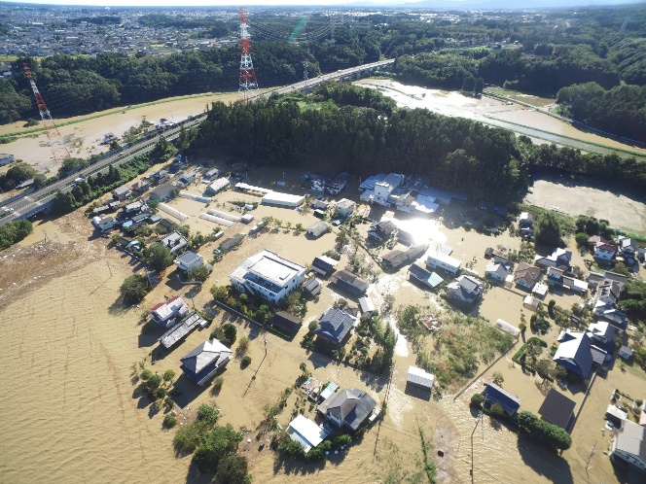
今日のおさらい
那珂川・涸沼川では水害がくりかえし起こっています。雨の季節にむけて備えましょう！
令和元年10月13日 台風19号
水戸市飯富町地先
大雨のときはマンホールから水があふれたり、がけがくずれることもあるので、川からはなれている場所でも注意しよう！
ひなん所や危険な場所を知らせるマークをおぼえておいて、安全にひなんしよう！

